Slide 1
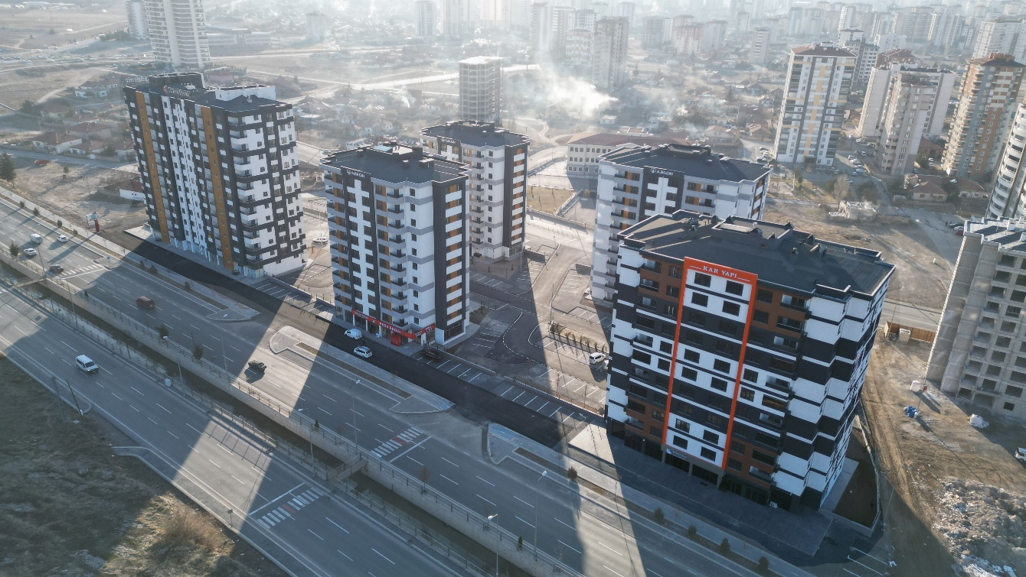
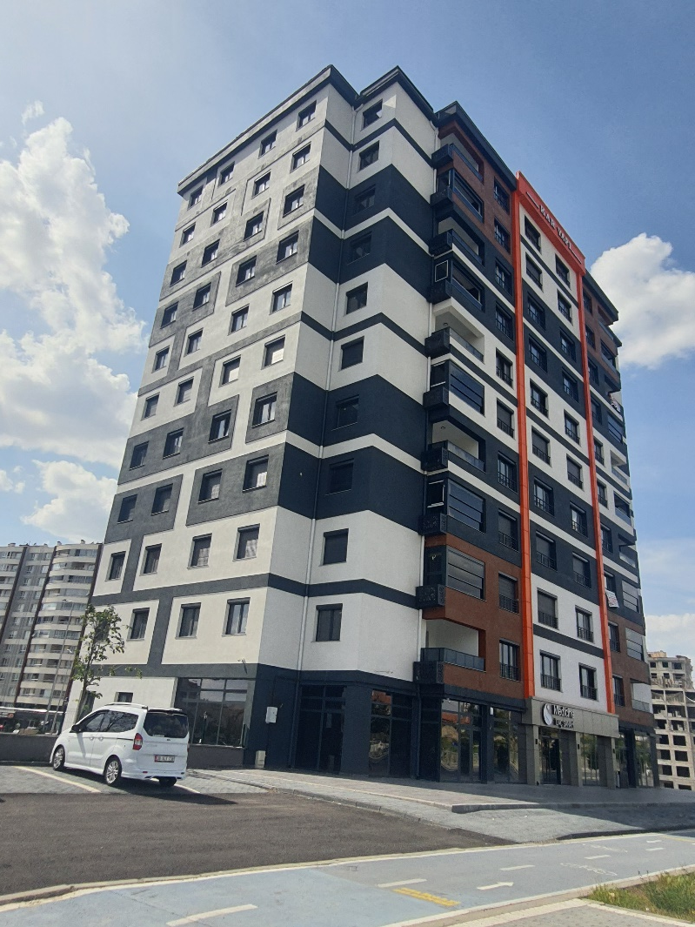
Sıra No | Mahalle | Sokak | Kapı No | Ada Parsel | Bina Adı | Blok | Kat | Daire No | Cephe | Taşınmaz Cinsi | Alan (m2) | Muhammen Bedel | Geçici Teminat
1 | Yıldırım Beyazıt | Şükran Cad | 2 | 12050/5 | Karyapı | B | 8 | 31 | GD | Mesken(4+1) | 171 | 5.300.000 | 160.000
DR. SAMİ İPEK CD.

Slide 2
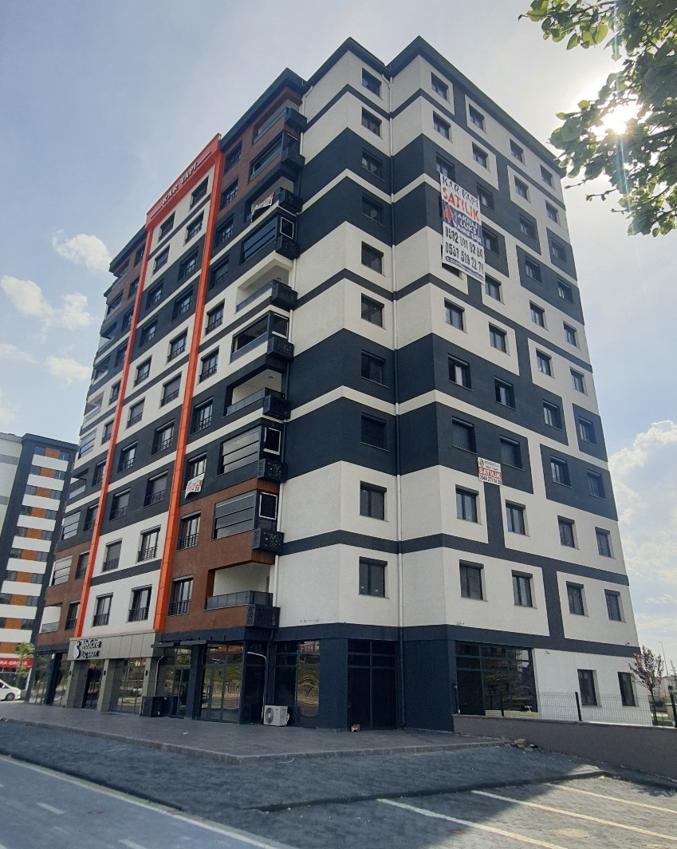
Sıra No | Mahalle | Sokak | Kapı No | Ada Parsel | Bina Adı | Blok | Kat | Daire No | Cephe | Taşınmaz Cinsi | Alan (m2) | Muhammen Bedel | Geçici Teminat
2 | Yıldırım Beyazıt | Şükran Cad | 2 | 12050/5 | Karyapı | B | 6 | 22 | KD | Mesken(4+1) | 171 | 5.300.000 | 160.000
DR. SAMİ İPEK CD.

Slide 3
Sıra No | Mahalle | Sokak | Kapı No | Ada Parsel | Bina Adı | Blok | Kat | Daire No | Cephe | Taşınmaz Cinsi | Alan (m2) | Muhammen Bedel | Geçici Teminat
3 | Yıldırım Beyazıt | Şükran Cad | 2 | 12050/5 | Karyapı | B | 4 | 14 | KD | Mesken(4+1) | 171 | 5.300.000 | 160.000
DR. SAMİ İPEK CD.

Slide 4
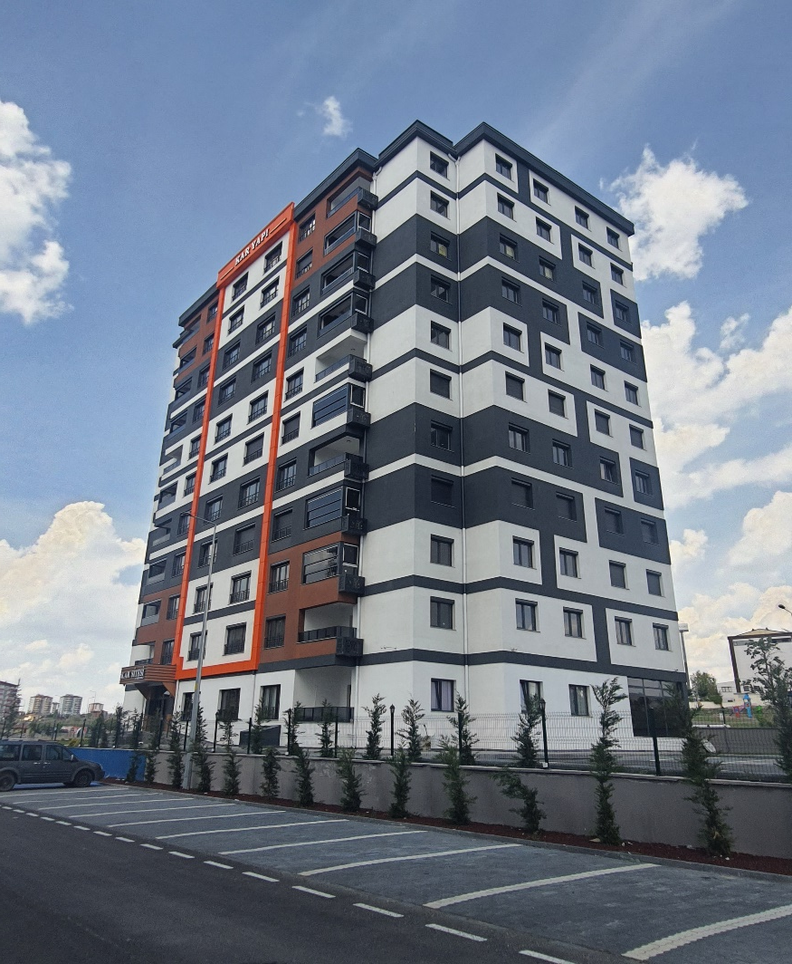
Sıra No | Mahalle | Sokak | Kapı No | Ada Parsel | Bina Adı | Blok | Kat | Daire No | Cephe | Taşınmaz Cinsi | Alan (m2) | Muhammen Bedel | Geçici Teminat
4 | Yıldırım Beyazıt | Şükran Cad | 2 | 12050/5 | Karyapı | B | 10 | 40 | GB | Mesken(4+1) | 171 | 5.100.000 | 160.000
DR. SAMİ İPEK CD.

Slide 5
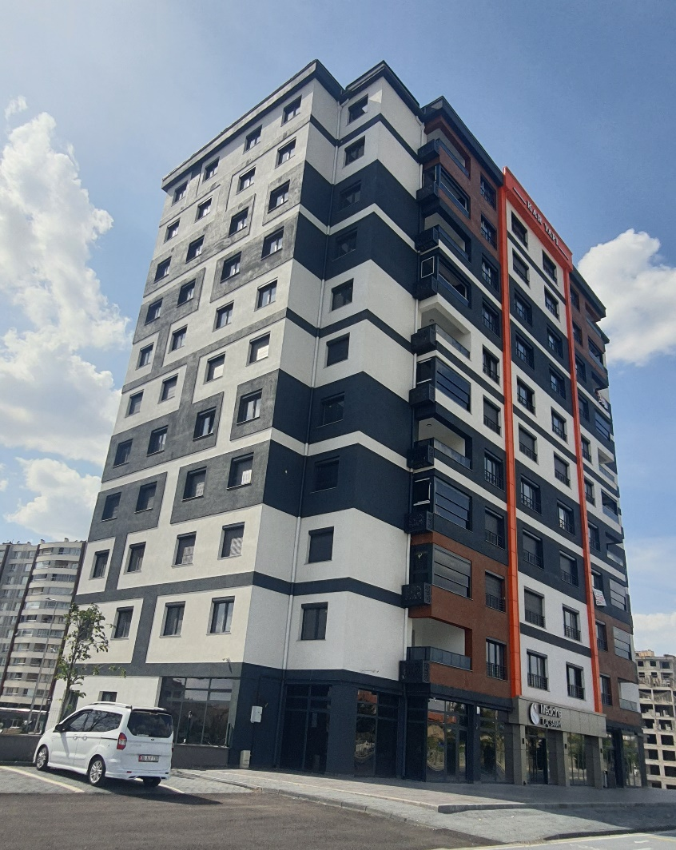
Sıra No | Mahalle | Sokak | Kapı No | Ada Parsel | Bina Adı | Blok | Kat | Daire No | Cephe | Taşınmaz Cinsi | Alan (m2) | Muhammen Bedel | Geçici Teminat
5 | Yıldırım Beyazıt | Şükran Cad | 2 | 12050/5 | Karyapı | B | 10 | 39 | GD | Mesken(4+1) | 171 | 5.100.000 | 160.000
DR. SAMİ İPEK CD.

Slide 6
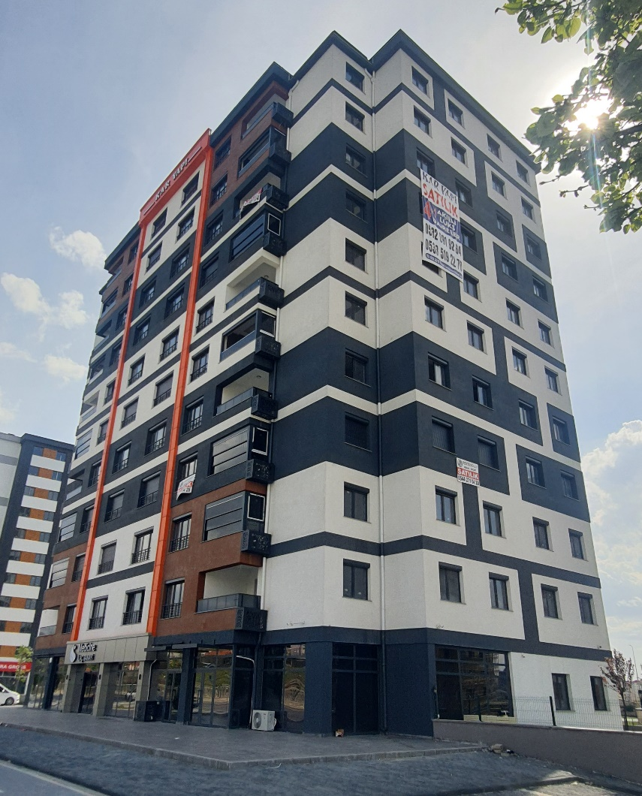
Sıra No | Mahalle | Sokak | Kapı No | Ada Parsel | Bina Adı | Blok | Kat | Daire No | Cephe | Taşınmaz Cinsi | Alan (m2) | Muhammen Bedel | Geçici Teminat
6 | Yıldırım Beyazıt | Şükran Cad | 2 | 12050/5 | Karyapı | B | 10 | 38 | KD | Mesken(4+1) | 171 | 5.100.000 | 160.000
DR. SAMİ İPEK CD.

Slide 7
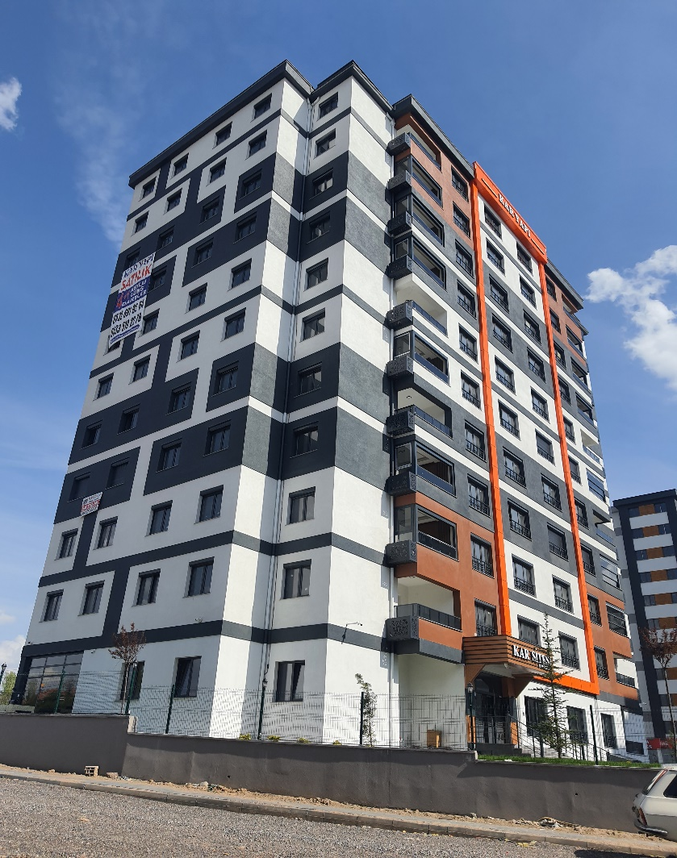
Sıra No | Mahalle | Sokak | Kapı No | Ada Parsel | Bina Adı | Blok | Kat | Daire No | Cephe | Taşınmaz Cinsi | Alan (m2) | Muhammen Bedel | Geçici Teminat
7 | Yıldırım Beyazıt | Şükran Cad | 2 | 12050/5 | Karyapı | B | 10 | 37 | KB | Mesken(4+1) | 171 | 5.100.000 | 160.000
DR. SAMİ İPEK CD.

Slide 8
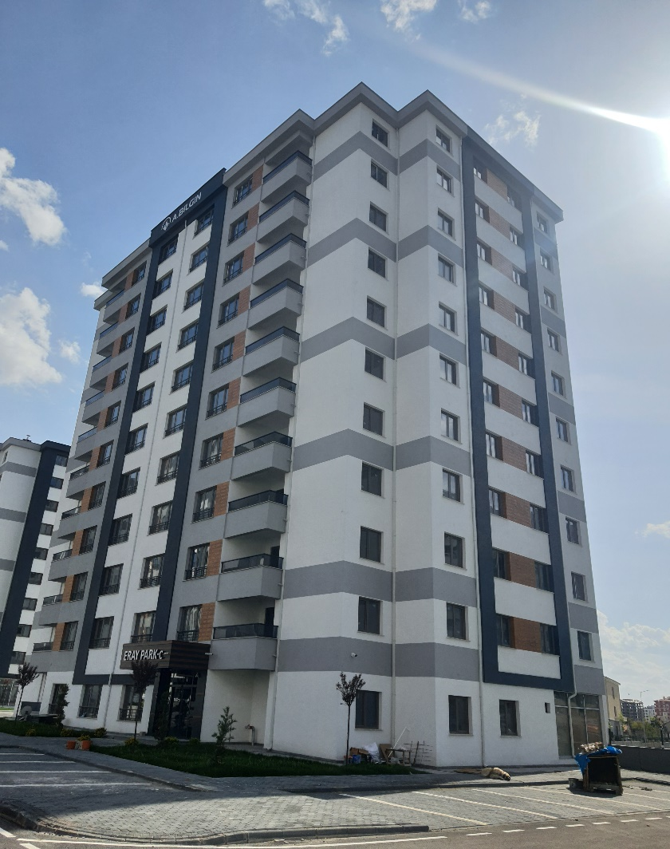
Sıra No | Mahalle | Sokak | Kapı No | Ada Parsel | Bina Adı | Blok | Kat | Daire No | Cephe | Taşınmaz Cinsi | Alan (m2) | Muhammen Bedel | Geçici Teminat
8 | Yıldırım Beyazıt | Şükran Cad | 4 | 12050/5 | Eray C | A | 5 | 20 | KD | Mesken(4+1) | 171 | 5.100.000 | 160.000
DR. SAMİ İPEK CD.

Slide 9
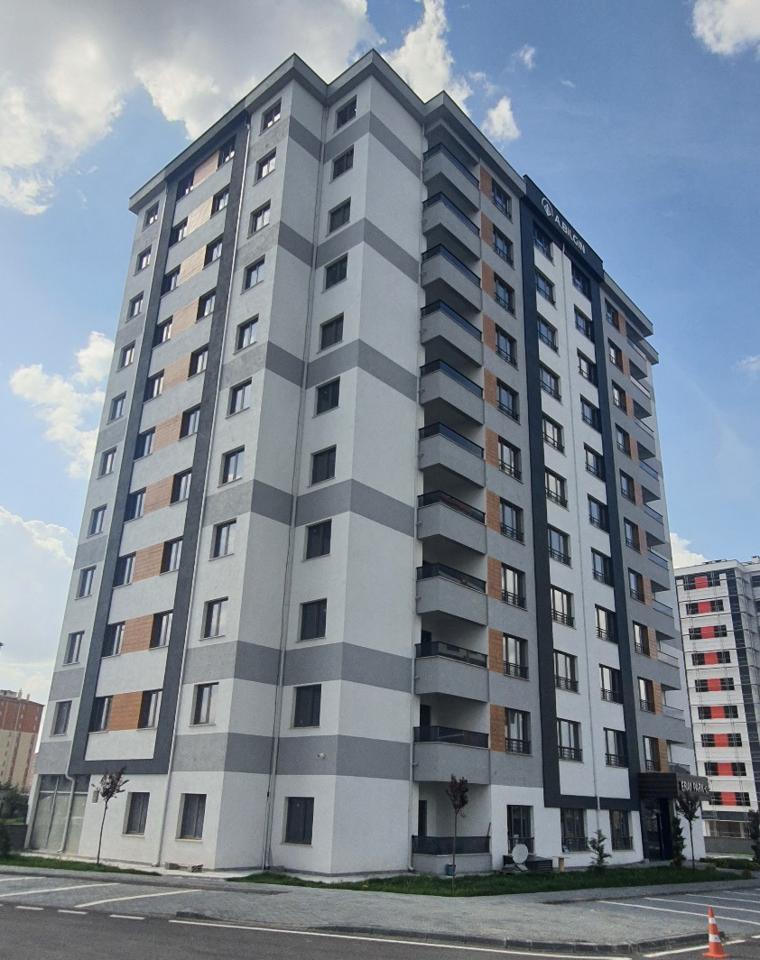
Sıra No | Mahalle | Sokak | Kapı No | Ada Parsel | Bina Adı | Blok | Kat | Daire No | Cephe | Taşınmaz Cinsi | Alan (m2) | Muhammen Bedel | Geçici Teminat
9 | Yıldırım Beyazıt | Şükran Cad | 4 | 12050/5 | Eray C | A | 3 | 9 | GD | Mesken(4+1) | 171 | 5.100.000 | 160.000
DR. SAMİ İPEK CD.

Slide 10
Sıra No | Mahalle | Sokak | Kapı No | Ada Parsel | Bina Adı | Blok | Kat | Daire No | Cephe | Taşınmaz Cinsi | Alan (m2) | Muhammen Bedel | Geçici Teminat
10 | Yıldırım Beyazıt | Şükran Cad | 4 | 12050/5 | Eray C | A | 1 | 1 | GD | Mesken(4+1) | 171 | 4.900.000 | 160.000
DR. SAMİ İPEK CD.

Slide 11
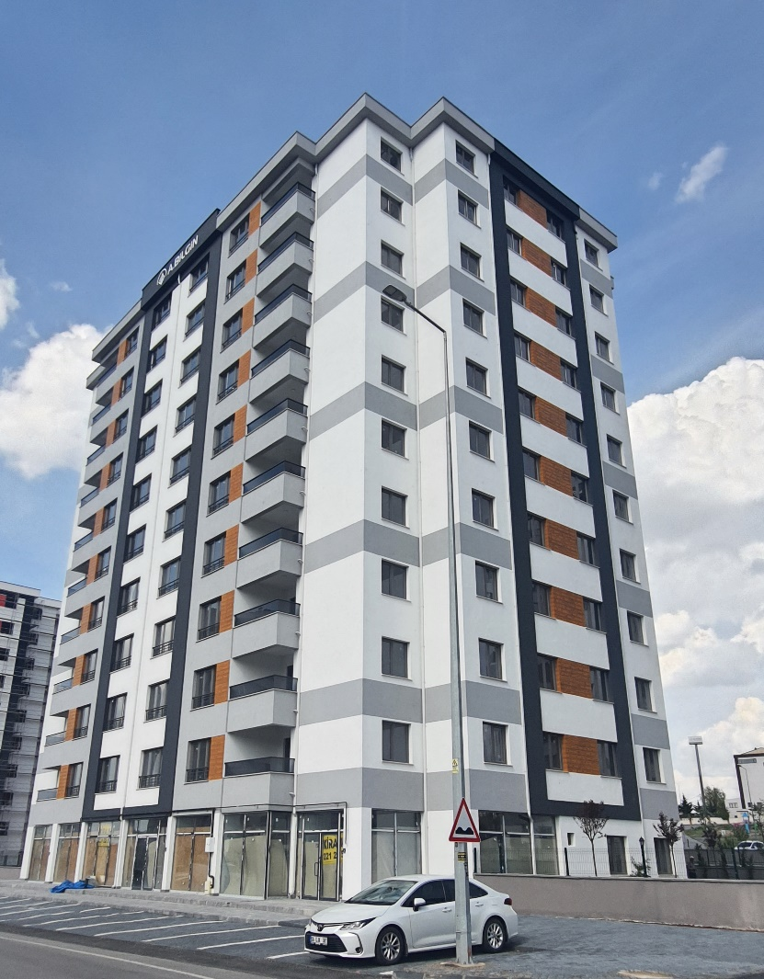
Sıra No | Mahalle | Sokak | Kapı No | Ada Parsel | Bina Adı | Blok | Kat | Daire No | Cephe | Taşınmaz Cinsi | Alan (m2) | Muhammen Bedel | Geçici Teminat
11 | Yıldırım Beyazıt | Şükran Cad | 4 | 12050/5 | Eray C | A | 1 | 2 | GB | Mesken(4+1) | 171 | 4.900.000 | 160.000
DR. SAMİ İPEK CD.

Slide 12
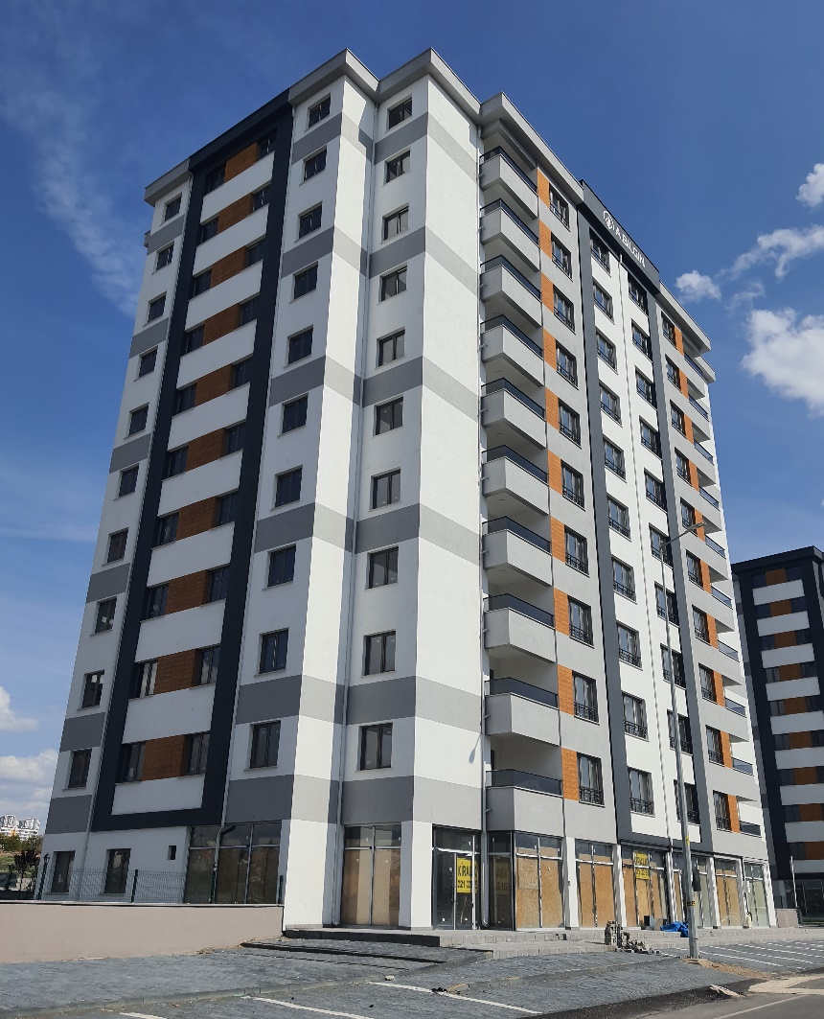
Sıra No | Mahalle | Sokak | Kapı No | Ada Parsel | Bina Adı | Blok | Kat | Daire No | Cephe | Taşınmaz Cinsi | Alan (m2) | Muhammen Bedel | Geçici Teminat
12 | Yıldırım Beyazıt | Şükran Cad | 4 | 12050/5 | Eray C | A | 1 | 3 | KB | Mesken(4+1) | 171 | 4.900.000 | 160.000
DR. SAMİ İPEK CD.

Slide 13
Sıra No | Mahalle | Sokak | Kapı No | Ada Parsel | Bina Adı | Blok | Kat | Daire No | Cephe | Taşınmaz Cinsi | Alan (m2) | Muhammen Bedel | Geçici Teminat
13 | Yıldırım Beyazıt | Şükran Cad | 4 | 12050/5 | Eray C | A | 1 | 4 | KD | Mesken(4+1) | 171 | 4.900.000 | 160.000
DR. SAMİ İPEK CD.

Slide 14
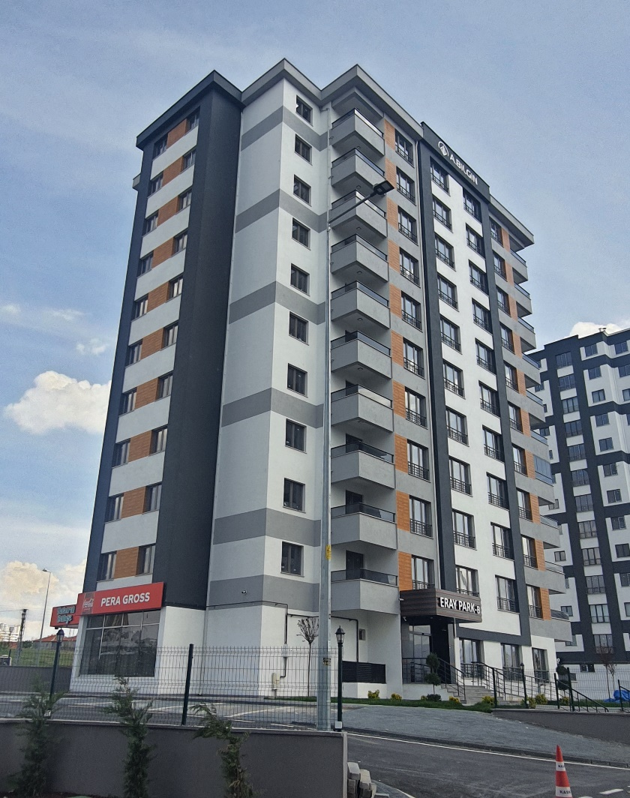
Sıra No | Mahalle | Sokak | Kapı No | Ada Parsel | Bina Adı | Blok | Kat | Daire No | Cephe | Taşınmaz Cinsi | Alan (m2) | Muhammen Bedel | Geçici Teminat
14 | Yıldırım Beyazıt | Topel Çıkmaz Sok. | 2 | 12051/4 | Eray B | B | 8 | 29 | KB | Mesken(3+1) | 135 | 4.250.000 | 130.000
DR. SAMİ İPEK CD.

Slide 15
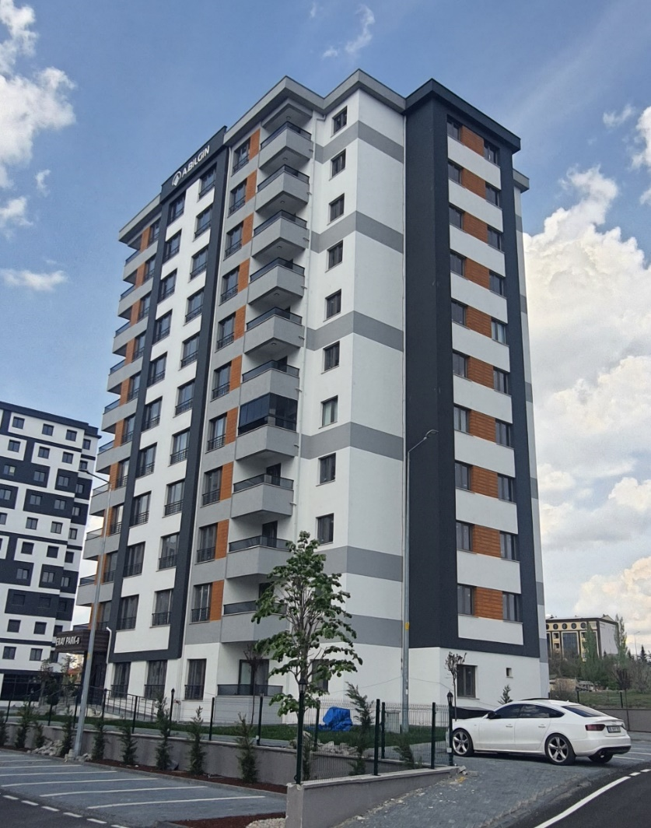
Sıra No | Mahalle | Sokak | Kapı No | Ada Parsel | Bina Adı | Blok | Kat | Daire No | Cephe | Taşınmaz Cinsi | Alan (m2) | Muhammen Bedel | Geçici Teminat
15 | Yıldırım Beyazıt | Topel Çıkmaz Sok. | 2 | 12051/4 | Eray B | B | 10 | 40 | GB | Mesken(3+1) | 135 | 4.000.000 | 130.000
DR. SAMİ İPEK CD.

Slide 16
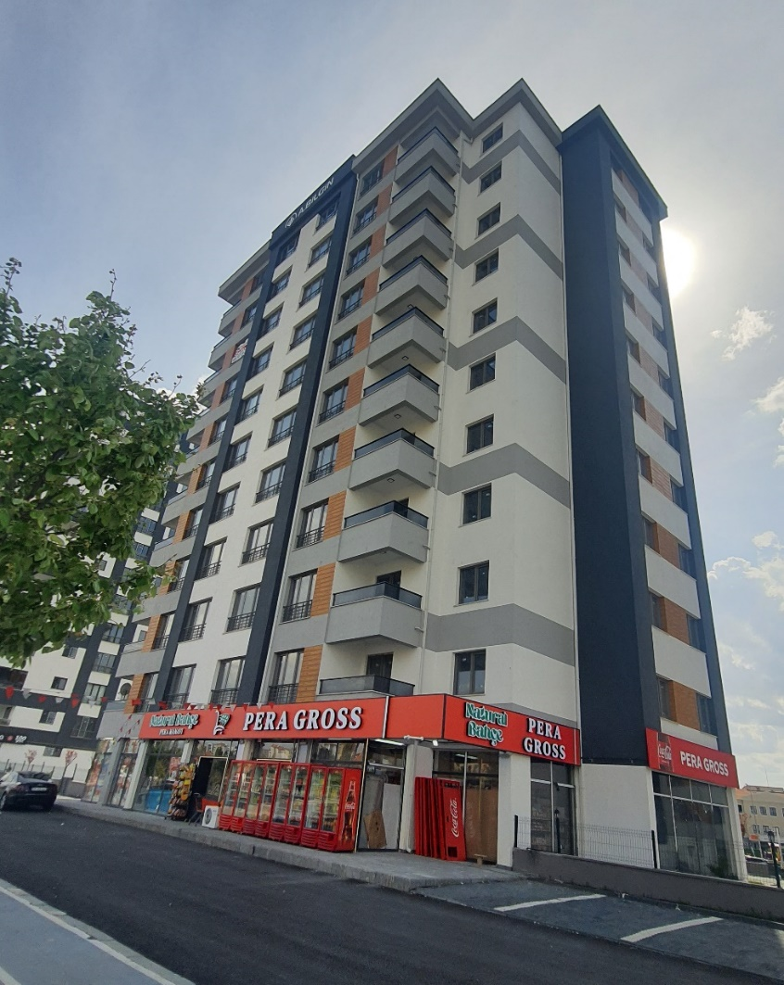
Sıra No | Mahalle | Sokak | Kapı No | Ada Parsel | Bina Adı | Blok | Kat | Daire No | Cephe | Taşınmaz Cinsi | Alan (m2) | Muhammen Bedel | Geçici Teminat
16 | Yıldırım Beyazıt | Topel Çıkmaz Sok. | 2 | 12051/4 | Eray B | B | 10 | 38 | KD | Mesken(3+1) | 135 | 4.000.000 | 130.000
DR. SAMİ İPEK CD.

Slide 17
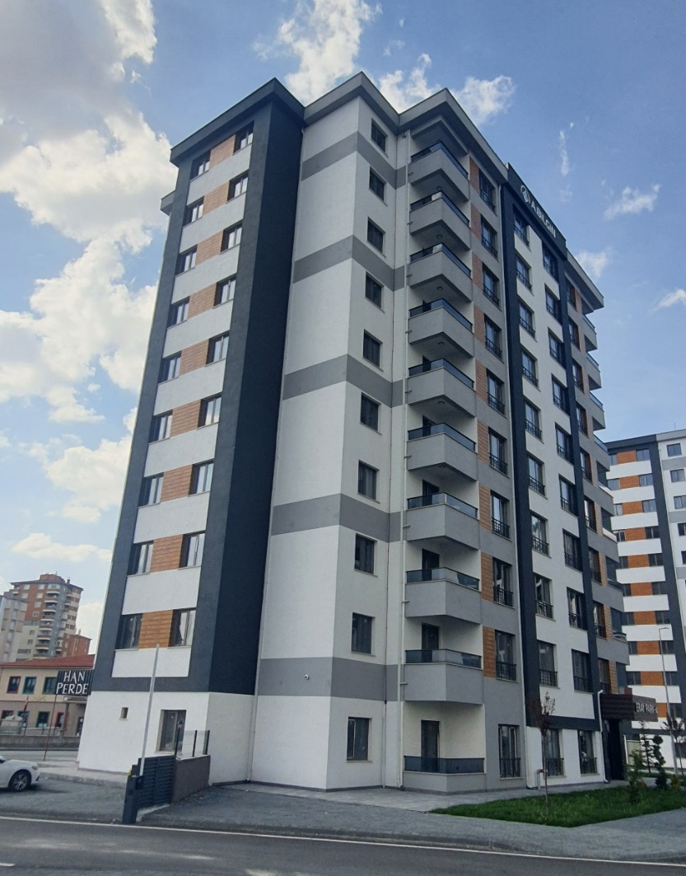
Sıra No | Mahalle | Sokak | Kapı No | Ada Parsel | Bina Adı | Blok | Kat | Daire No | Cephe | Taşınmaz Cinsi | Alan (m2) | Muhammen Bedel | Geçici Teminat
17 | Yıldırım Beyazıt | Topel Çıkmaz Sok. | 4 | 12051/4 | Eray A | A | 7 | 25 | GD | Mesken(3+1) | 135 | 4.250.000 | 130.000
DR. SAMİ İPEK CD.

Slide 18
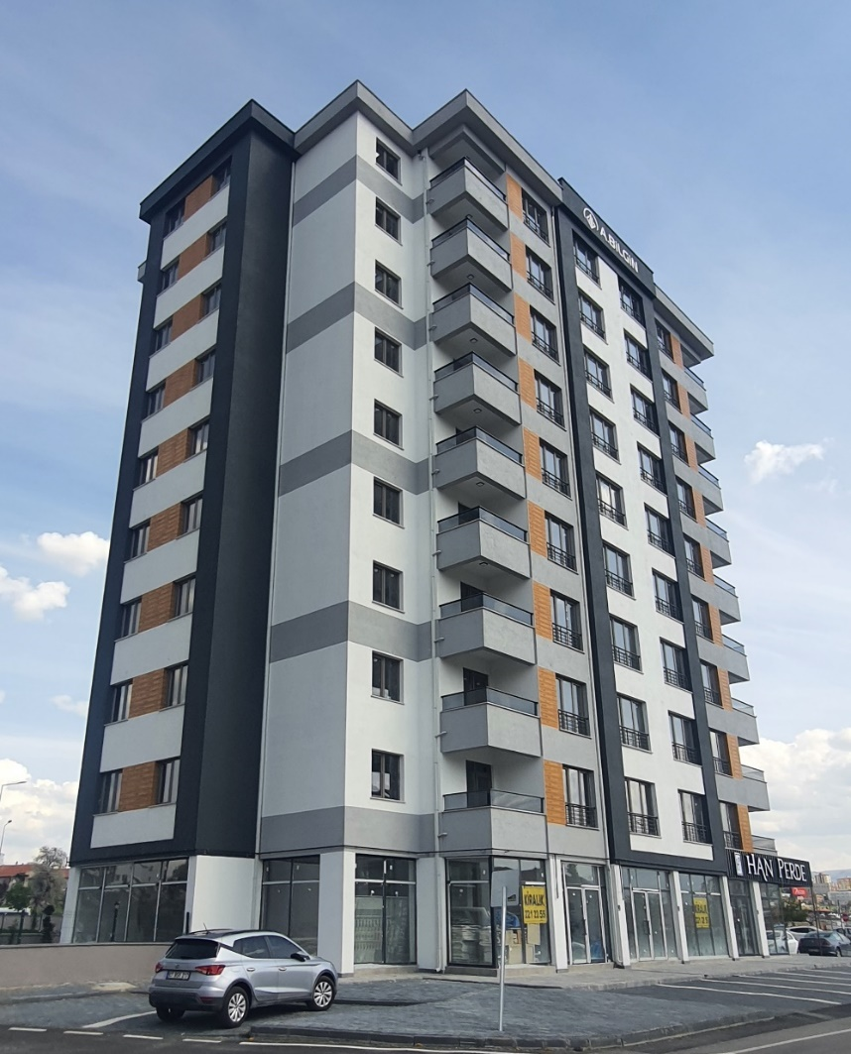
Sıra No | Mahalle | Sokak | Kapı No | Ada Parsel | Bina Adı | Blok | Kat | Daire No | Cephe | Taşınmaz Cinsi | Alan (m2) | Muhammen Bedel | Geçici Teminat
18 | Yıldırım Beyazıt | Topel Çıkmaz Sok. | 4 | 12051/4 | Eray A | A | 7 | 27 | KB | Mesken(3+1) | 135 | 4.250.000 | 130.000
DR. SAMİ İPEK CD.

Slide 19
Sıra No | Mahalle | Sokak | Kapı No | Ada Parsel | Bina Adı | Blok | Kat | Daire No | Cephe | Taşınmaz Cinsi | Alan (m2) | Muhammen Bedel | Geçici Teminat
19 | Yıldırım Beyazıt | Topel Çıkmaz Sok. | 4 | 12051/4 | Eray A | A | 1 | 1 | GD | Mesken(3+1) | 135 | 4.000.000 | 130.000
DR. SAMİ İPEK CD.

Slide 20
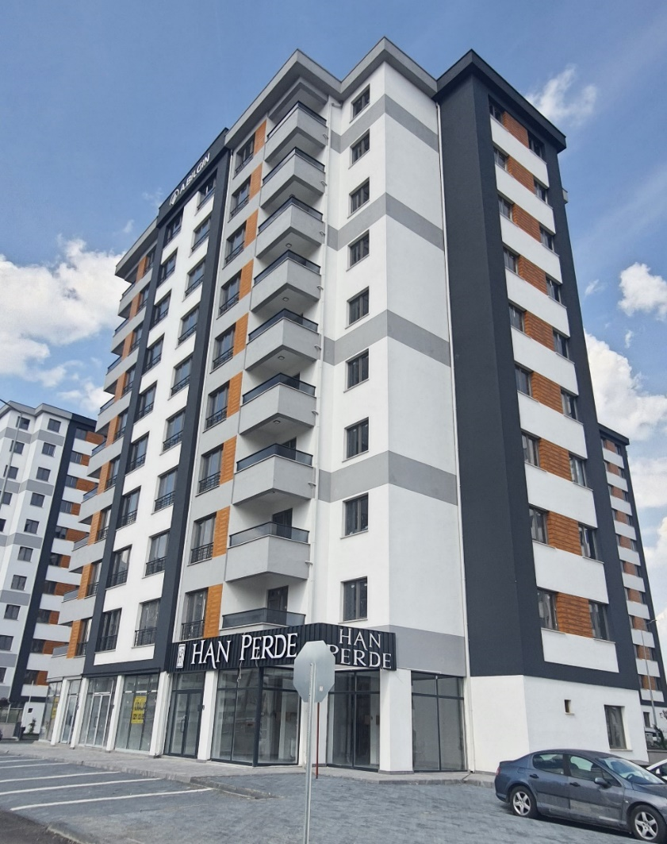
Sıra No | Mahalle | Sokak | Kapı No | Ada Parsel | Bina Adı | Blok | Kat | Daire No | Cephe | Taşınmaz Cinsi | Alan (m2) | Muhammen Bedel | Geçici Teminat
20 | Yıldırım Beyazıt | Topel Çıkmaz Sok. | 4 | 12051/4 | Eray A | A | 1 | 2 | GB | Mesken(3+1) | 135 | 4.000.000 | 130.000
DR. SAMİ İPEK CD.

Slide 21
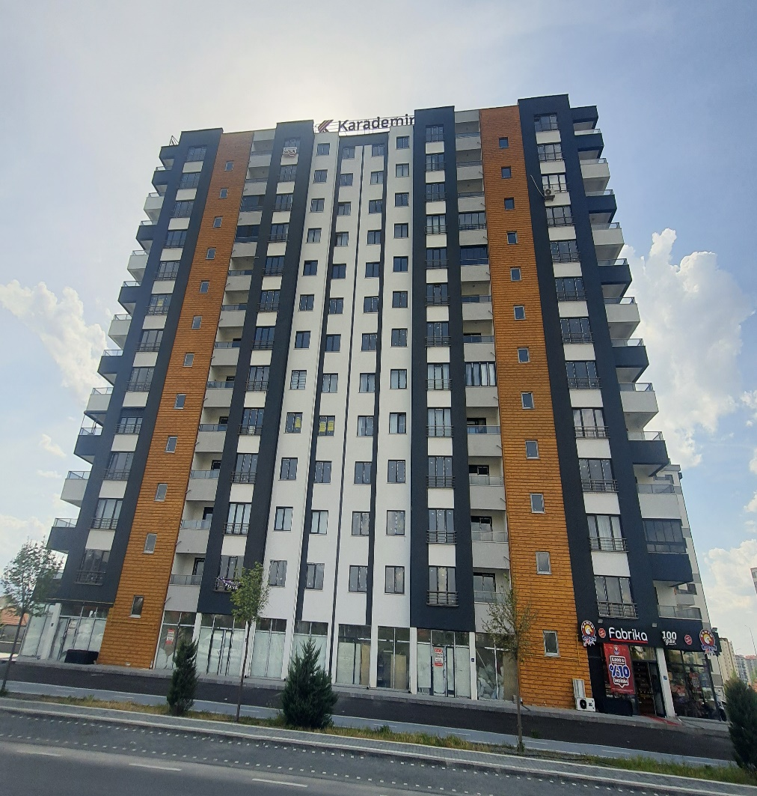
Sıra No | Mahalle | Sokak | Kapı No | Ada Parsel | Bina Adı | Blok | Kat | Daire No | Cephe | Taşınmaz Cinsi | Alan (m2) | Muhammen Bedel | Geçici Teminat
21 | Yıldırım Beyazıt | Şükran Cad | 1 | 12052/5 | Karademir | B/B | 6 | 17 | D | Mesken(2+1) | 115 | 3.250.000 | 100.000
DR. SAMİ İPEK CD.

Slide 22
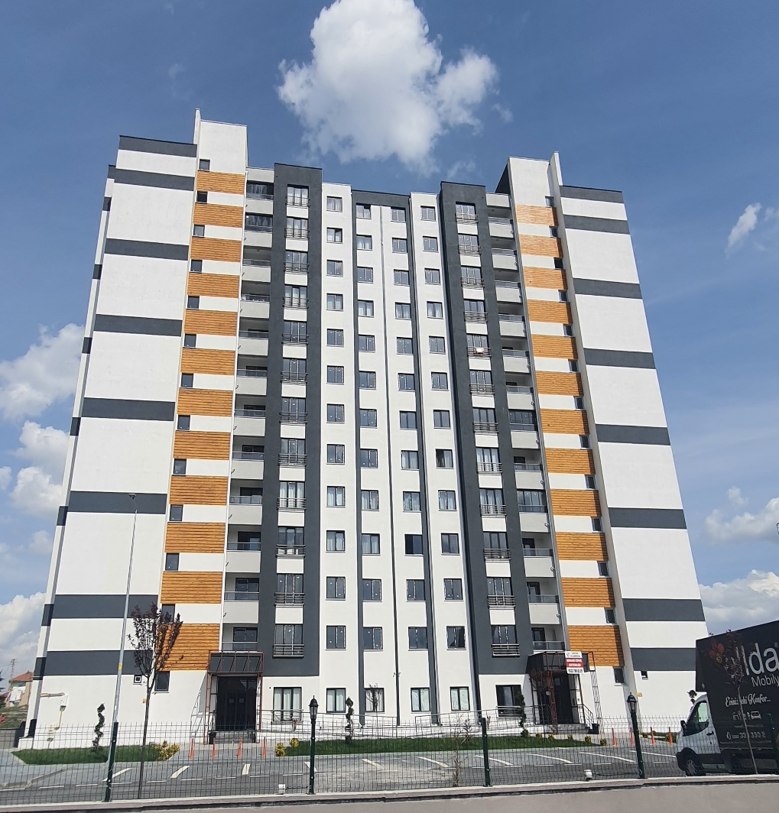
Sıra No | Mahalle | Sokak | Kapı No | Ada Parsel | Bina Adı | Blok | Kat | Daire No | Cephe | Taşınmaz Cinsi | Alan (m2) | Muhammen Bedel | Geçici Teminat
22 | Yıldırım Beyazıt | Şükran Cad | 1 | 12052/5 | Karademir | B/B | 6 | 18 | B | Mesken(2+1) | 115 | 3.250.000 | 100.000
DR. SAMİ İPEK CD.

Slide 23
Sıra No | Mahalle | Sokak | Kapı No | Ada Parsel | Bina Adı | Blok | Kat | Daire No | Cephe | Taşınmaz Cinsi | Alan (m2) | Muhammen Bedel | Geçici Teminat
23 | Yıldırım Beyazıt | Şükran Cad | 1 | 12052/5 | Karademir | B/B | 12 | 35 | D | Mesken(2+1) | 115 | 3.000.000 | 100.000
DR. SAMİ İPEK CD.

